Slide 1
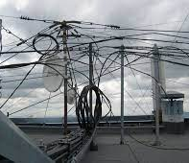
Patvaļīgi ierīkotās elektronisko sakaru gaisvadu līnijas
Evija Avota
20.10.2023.

Slide 2
Saturs
Piemērojamais būvniecības regulējums
Patvaļīgas būvniecības pazīmes
Būvvaldes veicamās darbības
Paziņojums par būvniecību

Slide 3
Piemērojamais būvniecības regulējums
Ministru kabineta 2014.gada 19.augusta noteikumu Nr.501
“Elektronisko sakaru inženierbūvju būvnoteikumi”
Bez dokumentiem
Paziņojums par būvniecību
Paskaidrojuma raksts

Slide 4
Bez dokumentiem
elektronisko sakaru tīkla un to iekārtu nomaiņai, dabas stihijas, zādzības un citu neparedzētu apstākļu dēļ radušos bojājumu likvidēšanai, atsevišķu bojāto vai nolietoto iekārtu nomaiņai;
iekšējā elektronisko sakaru tīkla ierīkošanai vienā būvē;
atsevišķa abonenta līnijas pieslēguma punkta pieslēgšanai pie elektronisko sakaru tīkla vienas ēkas robežās, ja netiek veikti urbumi starpstāvu pārsegumos;
pirmās grupas inženierbūves atjaunošanai.

Slide 5
Paziņojums par būvniecību
pirmās grupas inženierbūves nojaukšanai;
elektronisko sakaru iekārtu konteineru nojaukšanai, kuru augstums nepārsniedz 1,6 m.

Slide 6
Paskaidrojuma raksts
piekārto kabeļu līniju ierīkošanai;
elektronisko sakaru tīklu pievadu ierīkošanai;
elektronisko sakaru kabeļu ieguldīšanai esošajā kabeļu kanalizācijā vai sakaru tīkla iekārtu izvietošanai iekārtu konteineros;
elektronisko sakaru tīklu pārbūvei;
elektronisko sakaru tīklu ierīkošanai ēkas fasādē ielas pusē un publiskajā ārtelpā;
elektronisko sakaru ārējo inženiertīklu jaunai būvniecībai un pārbūvei;
elektronisko sakaru tīkla konservācijai.

Slide 7
Patvaļīga būvniecība
Patvaļīgas būvniecības pazīmes:
Ierīkots bez būvniecības dokumentiem, kuri nav:
  VAS «Elektroniskie sakari»;
  Pašvaldības būvvaldē;
  BIS.
Nav atbilstoša marķējuma.
Gaisvadu tīkls ierīkots patvaļīgi, ja izpildās kaut vai viena no patvaļīgas būvniecības pazīmēm!

Slide 8
Būvvaldes veicamās darbības
Veic gaisvadu tīklu tiesiskuma pārbaudi:
  pieprasa, lai publiskā elektronisko sakaru tīkla īpašnieks vai, ja tāda nav, tiesiskais valdītājs uzrāda attiecīgā elektronisko sakaru tīkla ierīkošanas projektu vai būvprojektu, darba zīmējumu vai tehnisko shēmu, ja būvniecības ieceres dokumentācija nav pieejama būvniecības informācijas sistēmā;
  pieprasa nekustamā īpašuma īpašniekam vai, ja tāda nav, tiesiskajam valdītājam vai pārvaldniekam, vai elektronisko sakaru pakalpojuma saņēmējam informāciju par komersantiem, kuri nodrošina elektronisko sakaru tīkla darbību vai sniedz elektronisko sakaru pakalpojumus;
  pieaicina publiskā elektronisko sakaru tīkla īpašnieku un nekustamā īpašuma īpašnieku vai, ja tāda nav, tiesisko valdītāju uz attiecīgā tīkla apsekošanu.
Sagatavo atzinumu par būves pārbaudi.

Slide 9
Būvvaldes veicamās darbības
Ja konstatē, ka gaisvadu tīkls ierīkots patvaļīgi, būvvalde pieņem lēmumu, ar kuru uzdod to novērst:
  inženiertīkla īpašniekam (elektronisko sakaru komersantam), ja zināms tā īpašnieks - uzliek pienākumu noteiktā termiņā, kas nav īsāks par 30 dienām, novērst elektronisko sakaru tīklu ierīkošanu un būvniecību reglamentējošo normatīvo aktu pārkāpumus (piemēram, nodrošināt tīkla identifikācijas apliecinājumu visām elektronisko sakaru tīkla daļām vai, ja tiek veikta pārbūve, nodrošināt darba zīmējumu, kuru akceptējusi atbilstošā institūcija) vai atjaunot iepriekšējo stāvokli, ja konkrētā objekta būvniecību attiecīgajā teritorijā nepieļauj normatīvie akti;
  būves īpašniekam (daudzdzīvokļu dzīvojamās ēkas pārvaldniekam, apsaimniekotājam), ja nav zināms īpašnieks – uzliekt par pienākumu atjaunot iepriekšējo stāvokli.
Ja lēmuma adresāts nepilda lēmumu, būvvalde veic lēmuma piespiedu izpildi Administratīvā procesa likumā noteiktajā kārtībā.

Slide 10
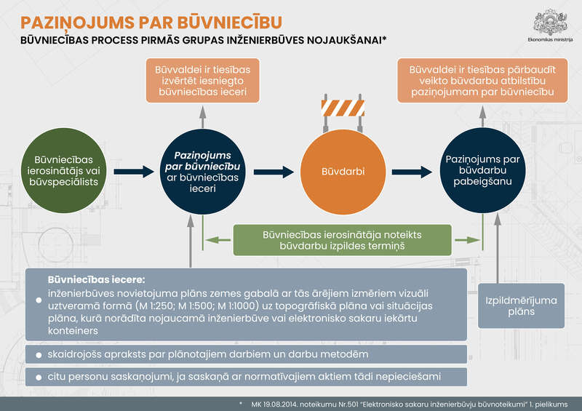

Slide 11
Informācija
Informatīvs materiāls pieejams Būvniecības informācijas sistēmas tīmekļa vietnē sadaļā Noderīgi – Skaidrojumi un vadlīnijas
https://bis.gov.lv/noderigi/skaidrojumi-un-vadlinijas/par-elektronisko-sakaru-gaisvadu-arejo-inzeniertiklu-problematiku#

Slide 12
Paldies par uzmanību!

